Slide 1
ЗА ПРИЯТЕЛСТВОТО НА ДВАМА ВЕРНИ КЪМ РОДИНАТА СИ ХОРА!

Slide 2
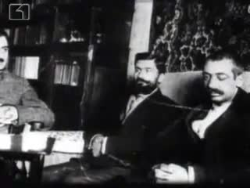
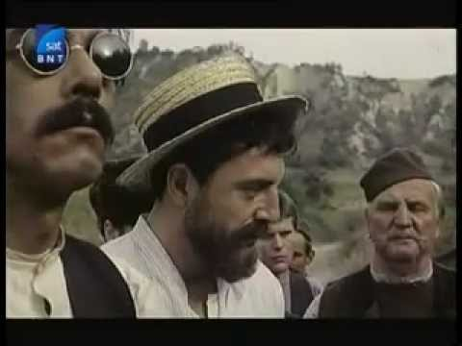
Пейо ЯВОРОВ И ТОДОР АЛЕКСАНДРОВ

Slide 3
РАЖДАНЕТО НА ЕДНА СИЛНА ЗАДРУГА
След смъртта на Гоце Делчев и погрома на удавеното в кръв Илинденско-Преображенско въстание Яворов изживява дълбока криза. Потресен от “страшната македонска действителност”, от преживените ужаси, от загубата на другари, от “крушението” на патриотичните си мечти.
Но през 1908 г. Яворов отново се включва в борбата за свободата на поробена Македония. На Кюстендилския конгрес на Вътрешната македоно-одринска революционна организация той е избран заедно с д-р Татарчев и Христо Силянов за съветник на задграничното представителство в София. Между участвуващите в конгреса видни революционни дейци е и Тодор Александров като делегат на Скопския революционен окръг.

Slide 4
И двамата – П. К. Яворов и Т. Александров стават членове на Вътрешната македоно – одринска революционна организация (ВМОРО) в последните години на ХІХ век, Яворов в Чирпан, а Т. Александров като ученик в Скопското българско педагогическо училище. Първоначално пътищата им не се преплитат. Яворов започва работата си из провинцията като телеграфопощенски чино вник и прави първите си стихотворни опити. Докато Т. Александров, ученик на идеолога на ВМОРО Христо Матов, завършва с отличие Педагогическото училище и се отдава на просветителска и революционна дейност из Македония, минавайки през турските зандани до заемането на войводската длъжност и избирането му за член на Скопския окръжен революционен комитет. Но от това време, когато двамата се събират в София датира по-тясната дружба на поета и революционера.

Slide 5
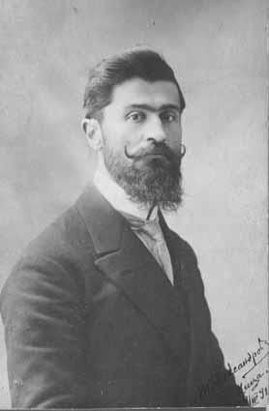
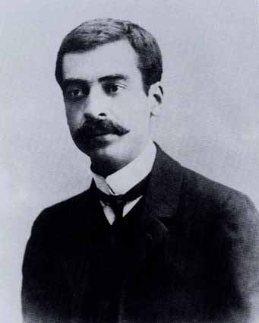

Slide 6
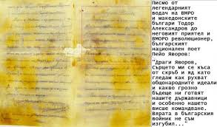
Едно неразрушимо приятелство
В Яворовия фонд, съхраняван в Централния държавен архив, има запазени над 40 писма, картички и телеграми от Тодор Александров до Яворов, с кото му възлага задачи, които той в качеството си на задграничен представител трябва да изпълни. Продължителната съвместна дейност, еднаквите идейни позиции, общите културни интереси сближават двата предани дейци на македонското революционно движение и между тях се създава трайна дружба.

Slide 7
Смъртта не е раздяла
Идва фаталната нощ на 30 ноември 1913 г. По време на своето нечовешко страдание полуслепият автор на “Хайдушки копнения” среща истински съчувствие в лицето на македонските дейци. В момент, когато цялото общество се е отвърнало от него и са му останали малцина верни приятели, те непрекъснато се стараят да облекчат болката му и го подпомагат материално.
Най-голяма утеха и морална подкрепа обаче Яворов намира в лицето на своя легендарен другар Тодор Александров, който със своята деликатност, литературен усет и висока култура се старае да ободри поета, да го насърчи към творчество и да му вдъхне сила за живот.

Slide 8
Едно последно писмо
“Драги Тодоре,
Прости ми ти, нека ми простят и всички други, че изменям на Македония. Аз умирам тук.
Ще легна при моята мила Лора.
Целувам те, дълбоко трогнат от грижите, които положи за мене през дни на големи изпитания. Благодаря за тия деветстотин лева помощ от организацията, без които отдавна бих умрял от глад, наместо от куршум, както ми приляга.
Кажи на Македония, когато отидеш там, че нейният син (аз се считам за неин) умря в свободна България, увенчан с една най-мръсна клевета. И когато тя бъде свободна, нека един другар дойде на гроба ми и каже: “Поздрав от нашата майка мъченица – тя вече е щастлива!”
Предай моите сърдечни поздрави на домашните си!
Горещо стискам ръцете на Христо Матов и Хр. Татарчев и Ал. Протогеров.
Целувам те. Сбогом
Твоя Пейо

Slide 9
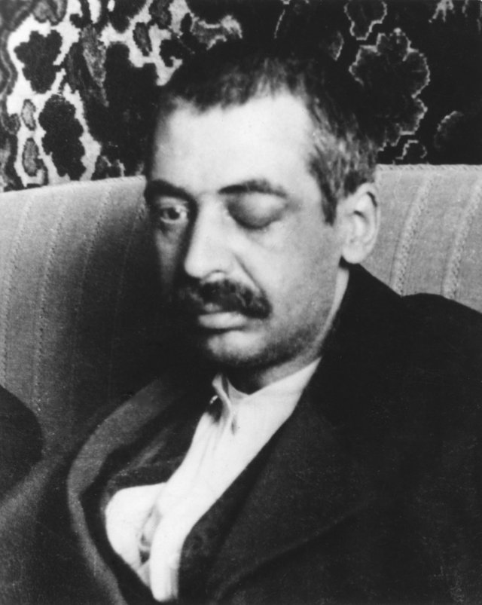
Прощален подарък
На 14 септември 1914 г. П. К. Яворов сбогувайки се с приятелите, близките и живота, седмици преди последния и фатален изстрел посвещава стихотворението си “Заточеници” на Тодор Александров. В запазения екземпляр на стихосбирката “Подир сенките на облаците” почти ослепелия вече Яворов внимателно нанася поправките си върху стихотворението и с трепереща ръка на същия лист под заглавието написва “Т. Александрову”.

Slide 10
Тъжният приятел
Но кой все пак дава смъртоносното оръжие на Яворов? Отговорът е забулен в тайна. Правят се различни догадки и всеки по своему се старае да достигне до истината. Данаил Крапчев, един от доверените приятели на поета, бележи в спомените си: “Кой му даде револвер - не знам. Може би Тодор Александров.” Съмнението на Крапчев някои съвременници го предават вече като негова твърда убеденост, че Тодор Александров е набавил оръжието на Яворов. Тези преположения залягат дълбоко в съзнанието на хората, с течение на времето добиват категоричност и започват да се смятат за неопровержима истина.
Край на легендата, че Тодор Александров е дал револвера на Яворов, поставят публикуваните преди няколко години спомени на Милан Матов. В тях се казва, че това в сторил четникът Никола Гулев, син на известния македонски революционер Питу Гулев. Със своята искреност изповедта на Матов трогва и убеждава.

Slide 11
Благодаря за вниманието!
Горчива скръб сърца ни гони…
-Пейо Яворов

